Slide 1
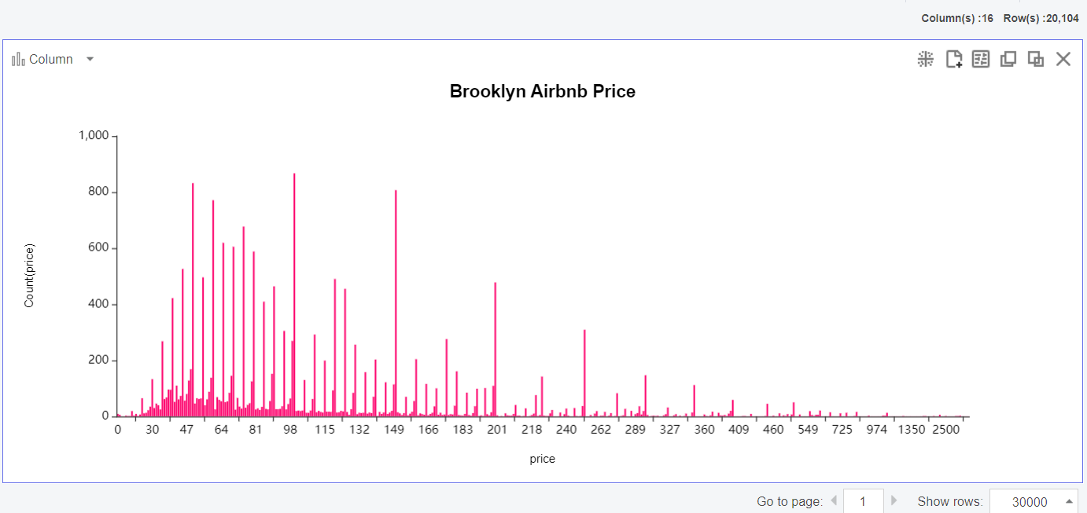
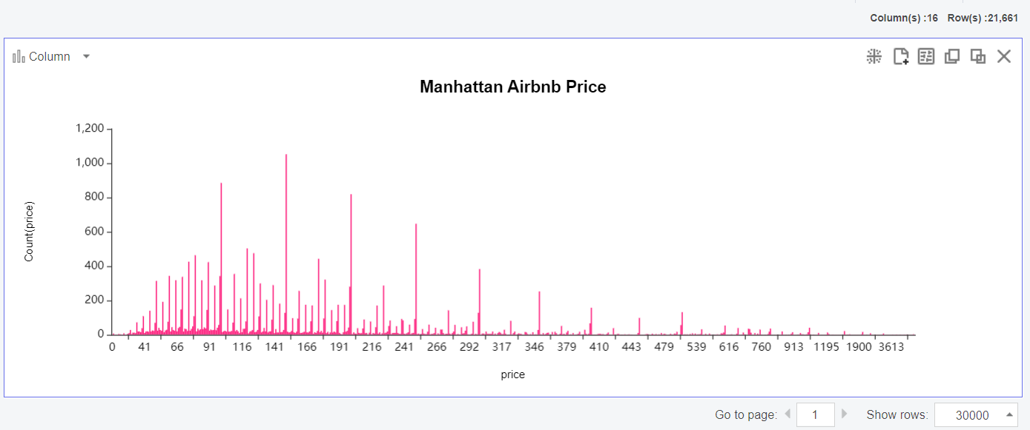
자치구에 따른 Price 차이

Slide 2
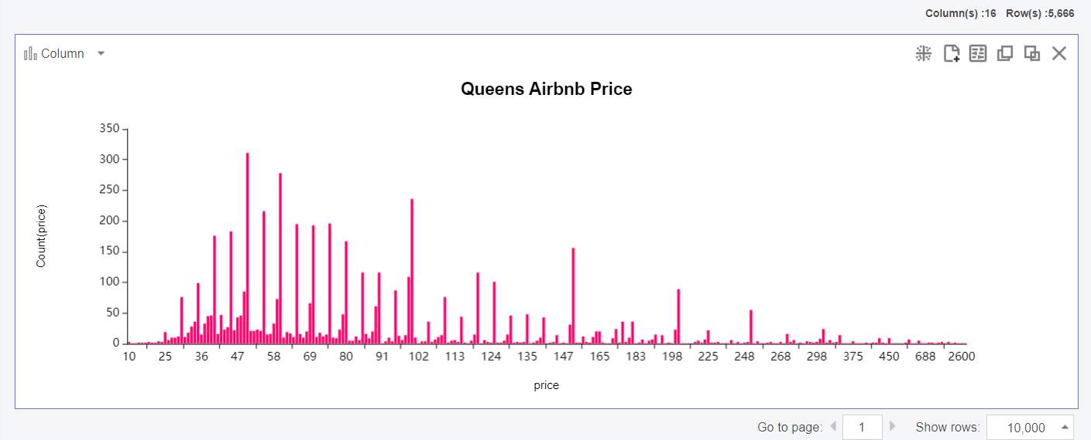
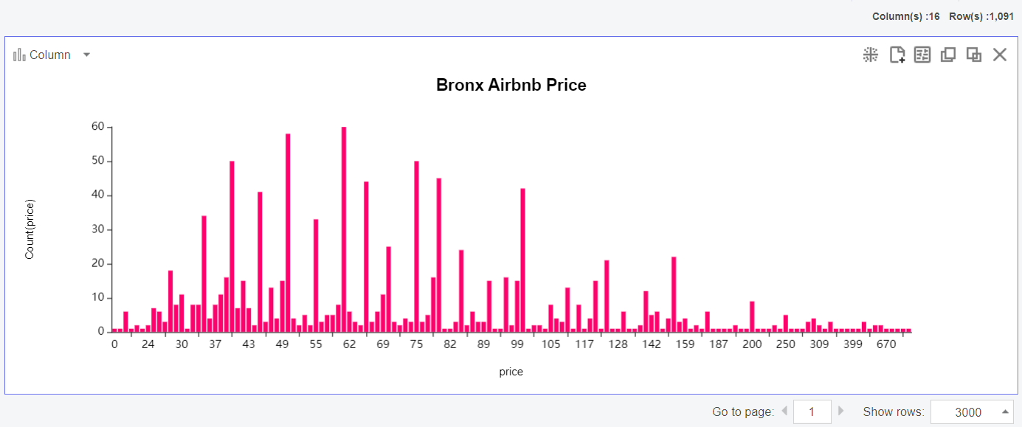
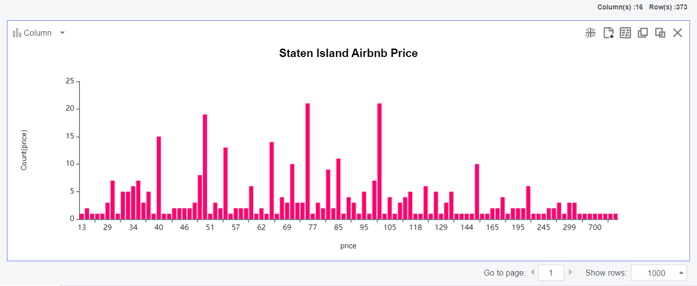

Slide 3
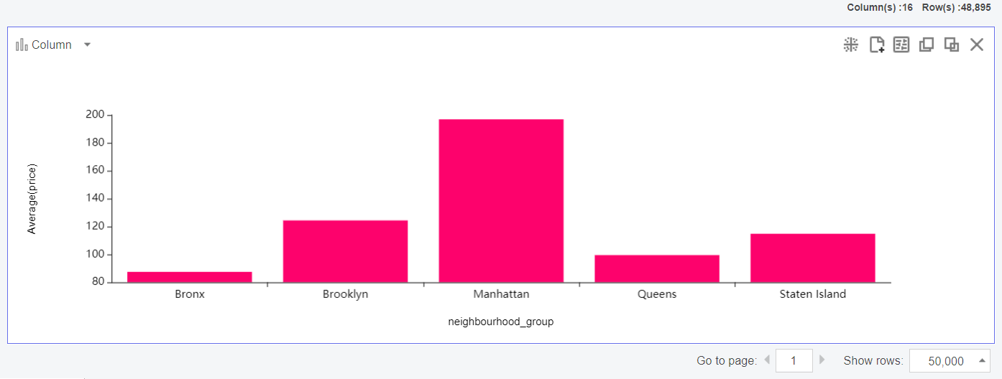
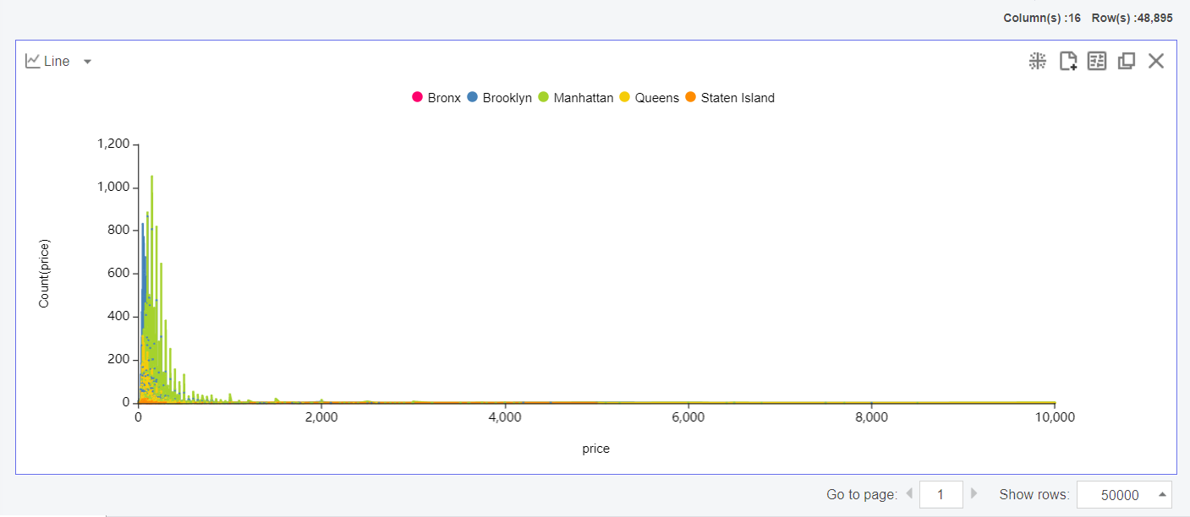
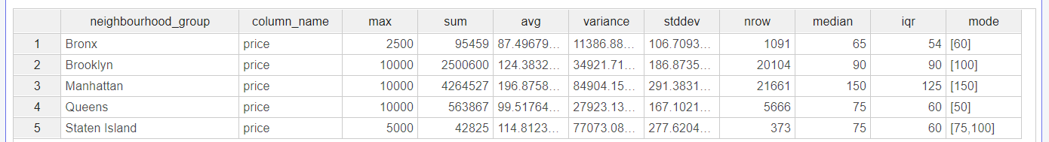
뉴욕 자치구별로 가격을 group by했을 때 격차가 크다. (가격분포도 크게 다름)
매물 자체가 Manhattan과 Brooklyn에 많이 몰려있음. -> nyc 관광의 중심부
Manhattan과 Brooklyn은 가격이 높은 매물과 가격이 낮은 매물의 격차가 큰 데에 비해, 나머지 세 자치구는 상대적으로 중저가에서 평이한 수준을 보인다.
Manhattan은 5개의 자치구 中 최댓값, 중간값, 평균값이 각각 가장 높다.

